Slide 1
Le Virus de la culture
Une série de chroniques quotidiennes en ligne durant le premier confinement
64 épisodes
Auteur : Cyrille Gouyette, historien d’art
De mars à mai 2020

Slide 2
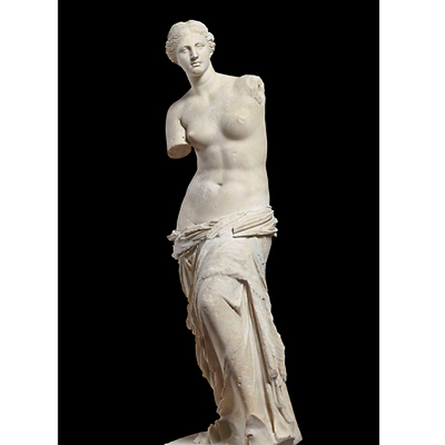
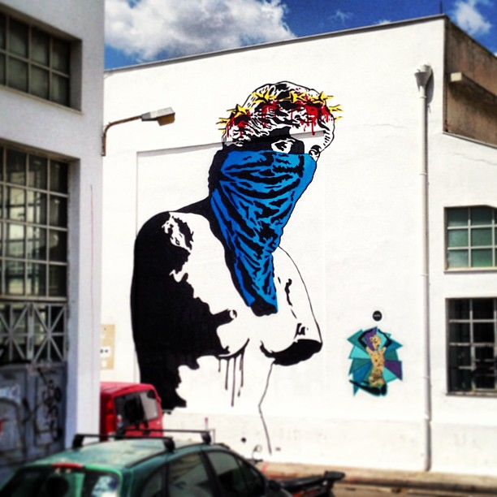
La Vénus de Milo, bras armé de la contestation ?
https://www.youtube.com/watch?v=1xPHzvcyv2M&feature=share&fbclid=IwAR2_xNdZ-0UNHSSo3Goj4UmFdgy6tdx6OZQCBz8NtR1fhwt7n8_pg4wMgm8
Aphrodite, dite Vénus de Milo
Marbre
Vers 100 avant J.-C.
Île de Mélos (Cyclades, Grèce)
Musée du Louvre
Go1N
Athena vs. Europa
Bombe aérosol et pochoir
2013
Athènes

Slide 3
Le concept
Mettre en regard une œuvre d’art classique et une œuvre de street art dans une chronique quotidienne à heure fixe.
Format
vidéo de 1mn.
Diffusion
Instagram, Facebook, Linkedin et Youtube

Slide 4
Conception
Réalisée entièrement sur iphone
Écriture puis enregistrement du texte sur Dictaphone
Montage sur iMovie des images prises sur profil instagram ou site Internet
Diffusion à heure fixe précédée d’une intervention live sur IGTV

Slide 5
Le Tisonnier de la culture
Une 2ème série de chroniques réalisées à partir de couvre-feu et durant le 2ème confinement.
Evolution du concept vers une interactivité du public : envoi d’œuvres de street art choisies par les followers pour une mise en regard avec une œuvre classique, dans un processus inversé avec la première série de chroniques.
44 épisodes – octobre novembre 2020

Slide 6
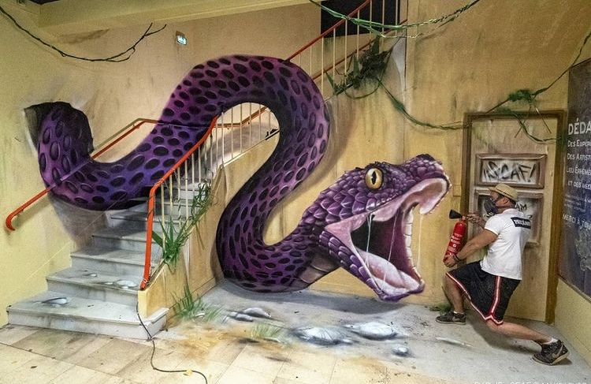
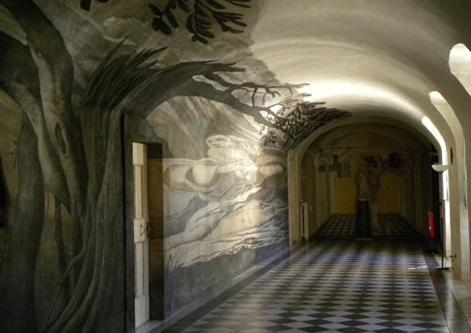
https://www.facebook.com/cyrille.gouyette/videos/1683921278445387
Anamorphoses !
Scaf
Snake House
2019
Dédale, Vannes
Père Emmanuel Maignan
Saint François de Paule en prière
1642
Couvent de la Trinité des Monts, Rome

